Slide 1

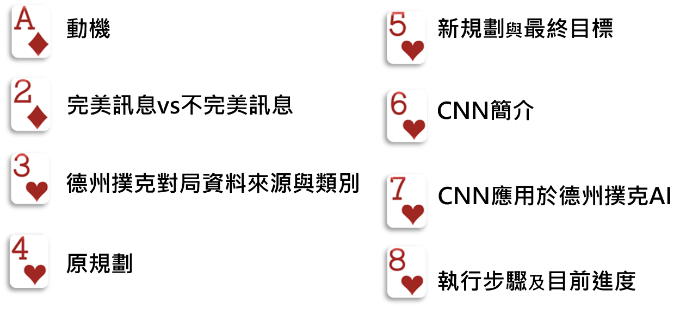
目錄
2

Slide 2
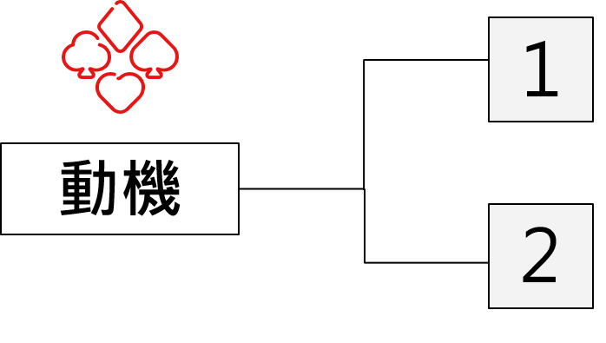
全球最受歡迎的撲克牌類遊戲之一
德州撲克遊戲過程充滿心理戰
想讓AI挑戰勝利率的極限
3

Slide 3
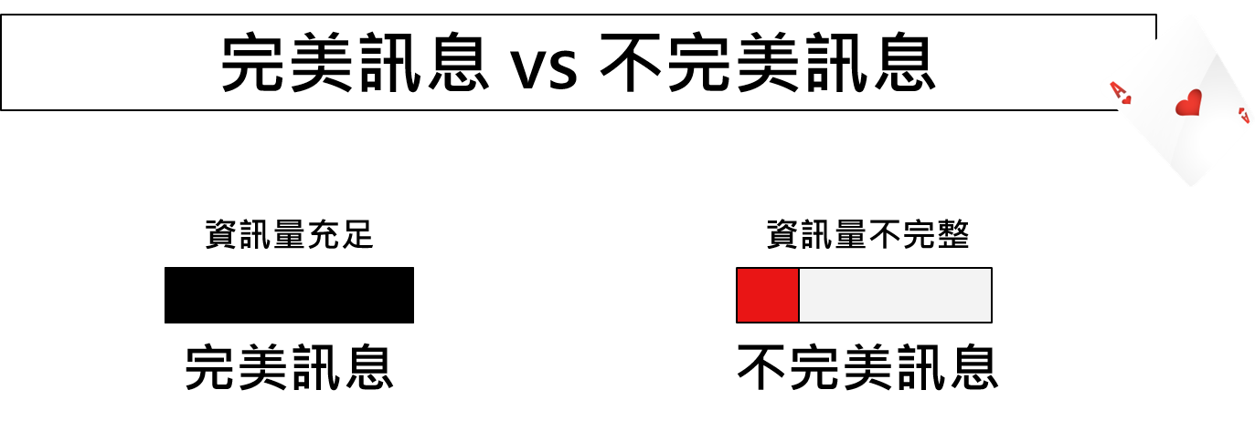
資訊透明
博弈雙方的訊息是完全公開
博弈雙方照先後順序依次進行
典型例子：象棋、圍棋
玩家手中持有的訊息是隱藏狀態
勝利利弊優勢不一
典型例子：德州撲克、麻將
4

Slide 4
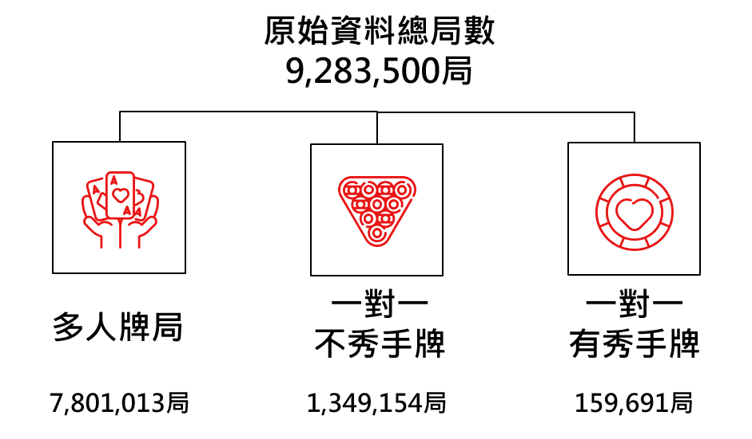
德州撲克對局資料來源與類別
資料來源：
Outflopped
提供
實作AI為一對一牌局
因此資料須採用一對一有秀手牌
5

Slide 5
原規劃
本次專題
德州撲克第一屆 | 德州撲克第二屆 | 德州撲克第三屆
1.實際對局資料蒐集 一對一有秀手牌 2.決策樹模型訓練AI 3.使用者操作介面UI 4.勝率約50% | 1. AI模型使用隨機森林取代決策樹 2. 提高訓練及測試資料數量 分割多人牌局 3. 提高AI模型預測的正確率 4. 提高AI與人對戰的勝率至60% | 原規劃: 延用第二屆的資料格式和演算法，進行改良。 遇到問題: 可改良範圍較為侷限
決策樹 | 隨機森林 | 隨機森林
6

Slide 6
新規劃 與 最終目標
本次專題
第一屆 | 第二屆 | 第三屆
1.實際對局資料蒐集 一對一有秀手牌 2.決策樹模型訓練AI 3.使用者操作介面UI 4.勝率約50% | 1. AI模型使用隨機森林取代決策樹 2. 提高訓練及測試資料數量 分割多人牌局 3. 提高AI模型預測的正確率 4. 提高AI與人對戰的勝率至60% | 1. 更動訓練 / 測試資料數量 2. 提高預測正確率 3. 提高AI與人對戰勝率
決策樹 | 隨機森林 | CNN
預期成果
7

Slide 7
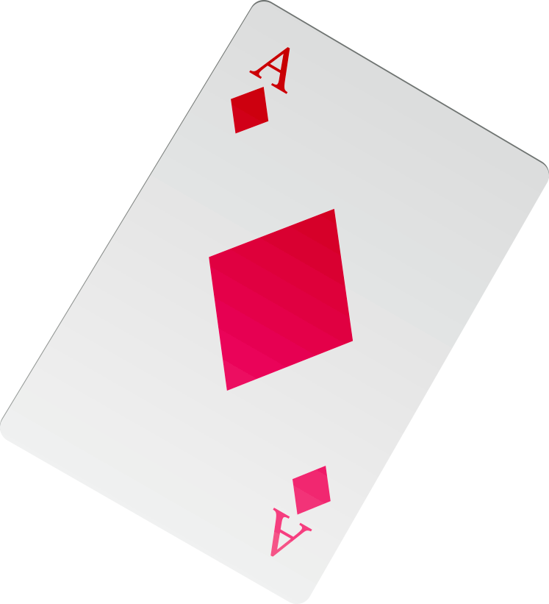
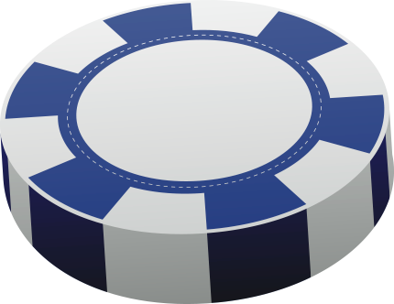
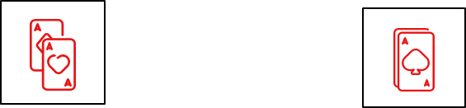
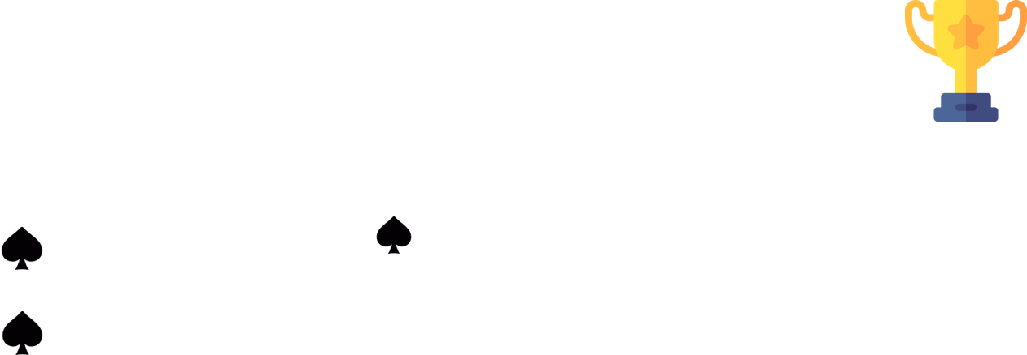
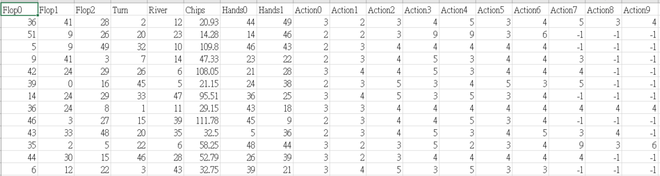
CNN應用於德州撲克AI
資料處理於
第二屆的資料格式上
進行調整​
CNN決定下一步行動
提高與玩家對局的勝率
德州撲克玩家的四種行為
跟注、加注、讓牌、棄牌
在加入牌局的加注數量比率
(下注金錢/自身總籌碼量)
CNN輸入資料的方式通常為二維矩陣，因此資料須轉為二維矩陣的格式​
9

Slide 8
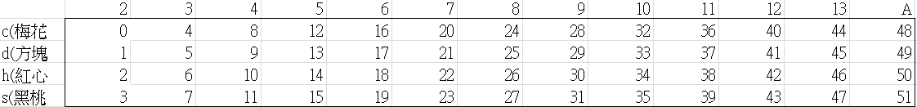
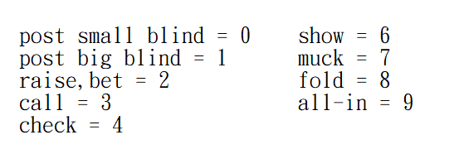
CNN應用於德州撲克AI
<- 撲克牌編碼
雙方Actions ->
總體資料格式
10

Slide 9
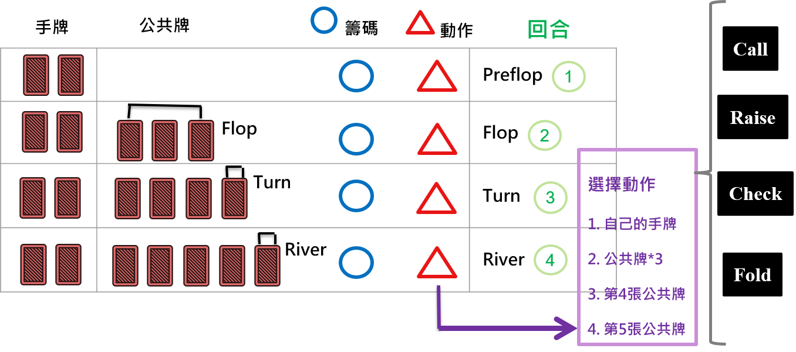
CNN應用於德州撲克AI
11

Slide 10
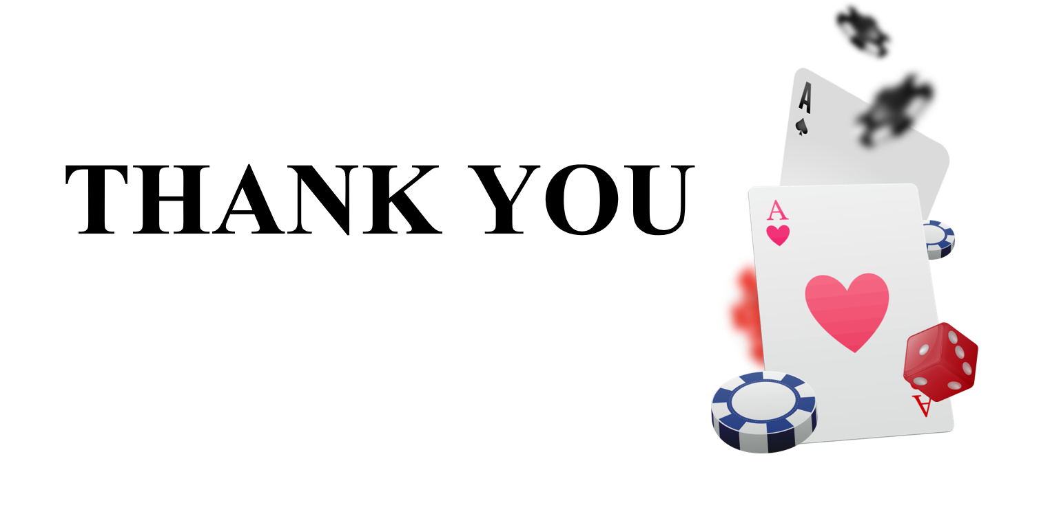
13

